Slide 1
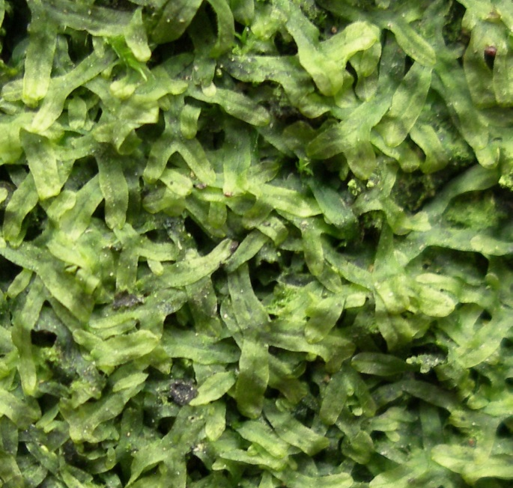
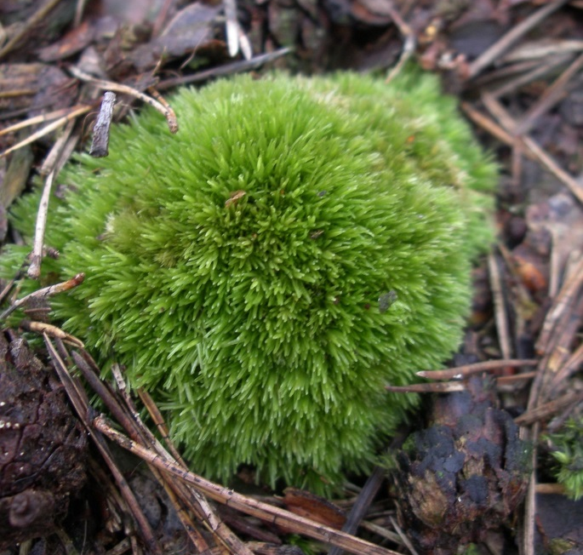
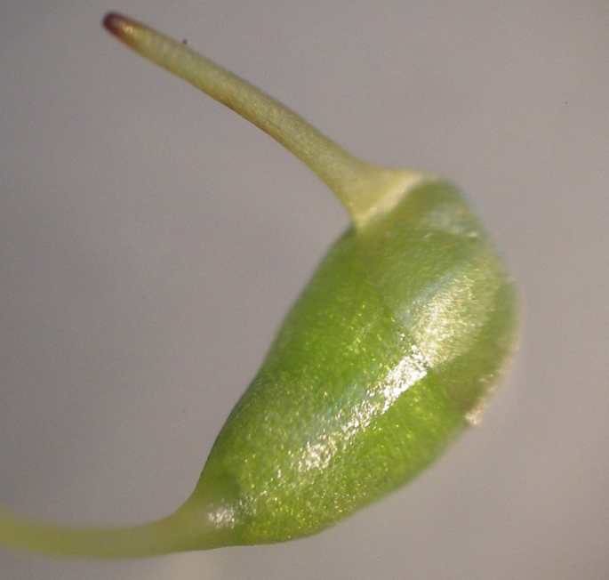
Inleiding in de wereld van de mossen
Bryologische en Lichenologische Werkgroep
Samengesteld door Jan Pellicaan (BLWG) en Henk-Jan van der Kolk (BLWG)
Foto’s door Arie van den Bremer

Slide 2
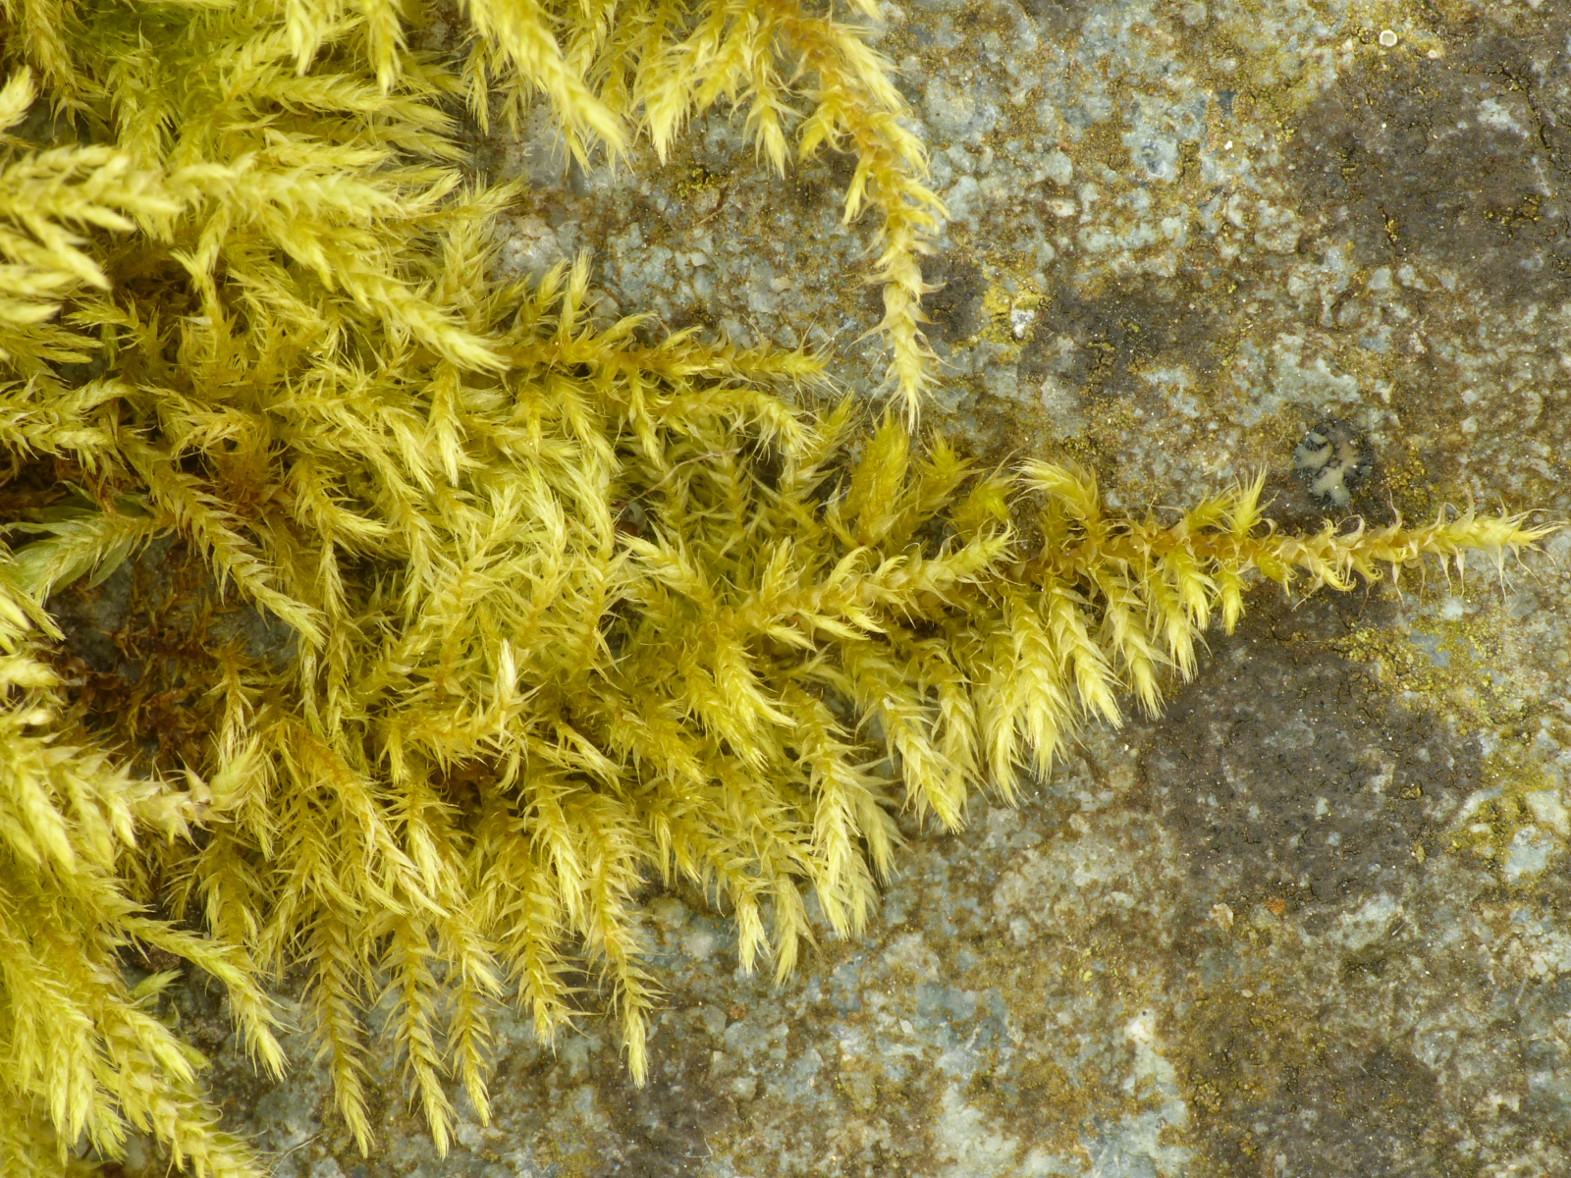
Wat zijn mossen?
‘mini-sporenplantjes’
Stengel met blaadjes
Formaat enkele mm tot 10 cm
Geen vaatbundels

Slide 3
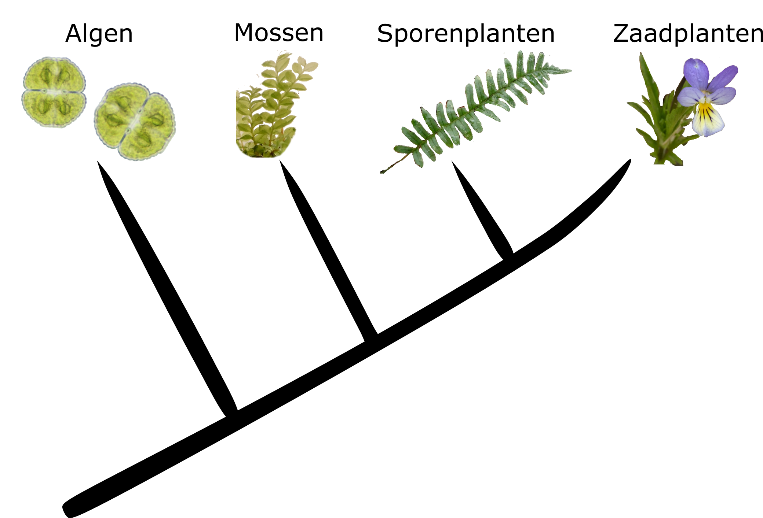
Mossen in de plantenwereld

Slide 4
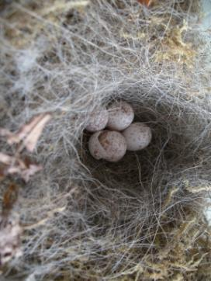
Mossen in het ecosysteem
Fotosynthese
Kiemlaag voor vaatplanten
Nestmateriaal
Leefruimte voor springstaarten en mijten
Gevoelig voor luchtvervuiling

Slide 5
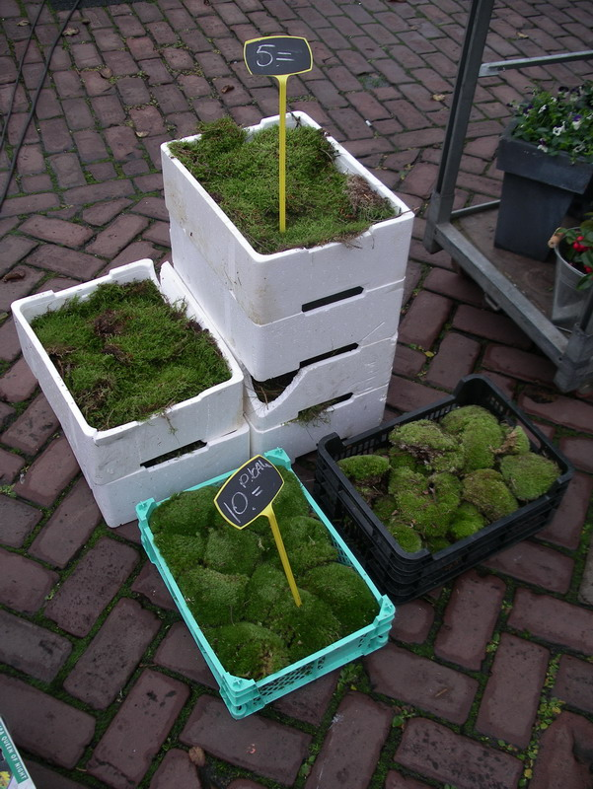
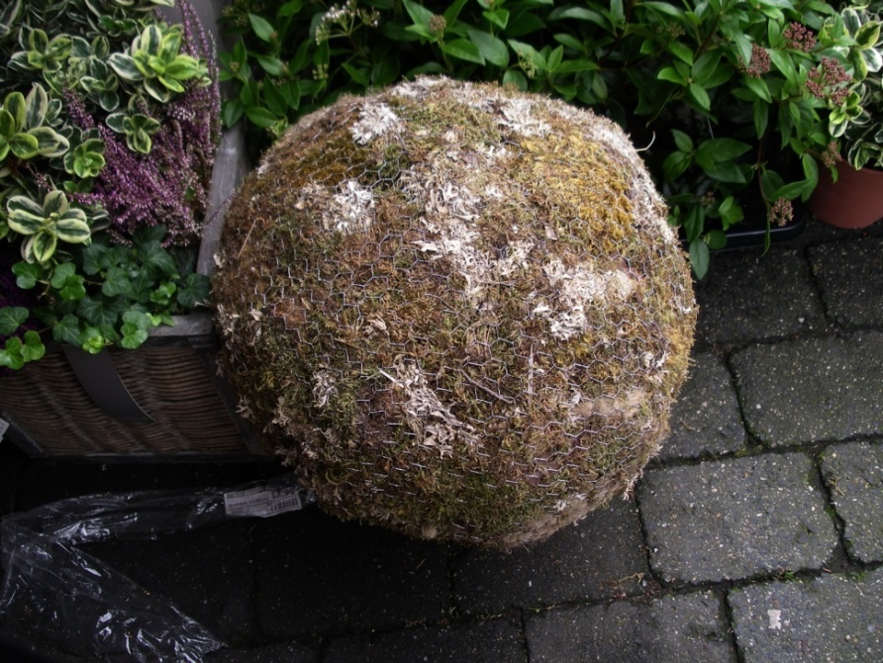
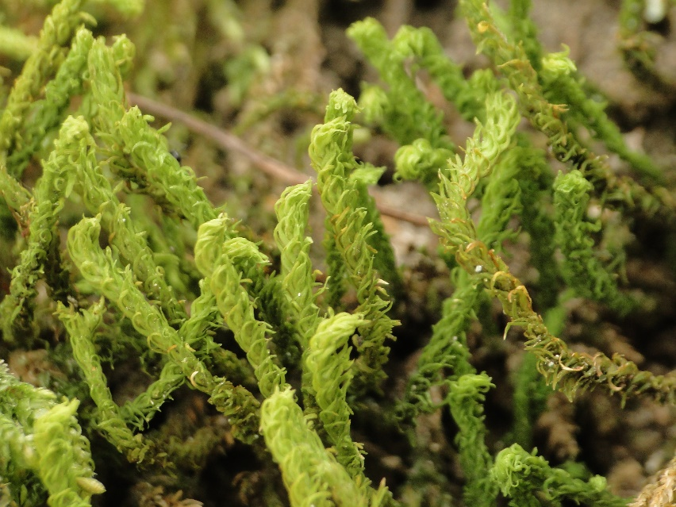
Gebruik van mossen
Decoratie
Kerststukjes
Breeuwmateriaal
‘Fossiel’ mos: turfwinning

Slide 6
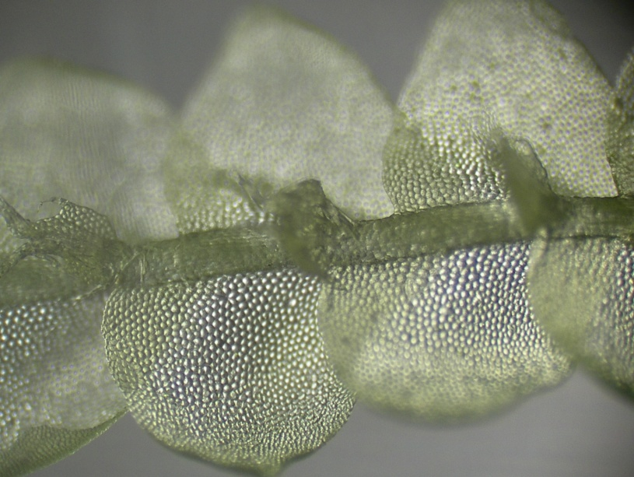
Levensvorm van een mos
Vochtopname via bladoppervlak
Watertransport uitwendig of door celwanden
Blad meestal één cellaag dik

Slide 7
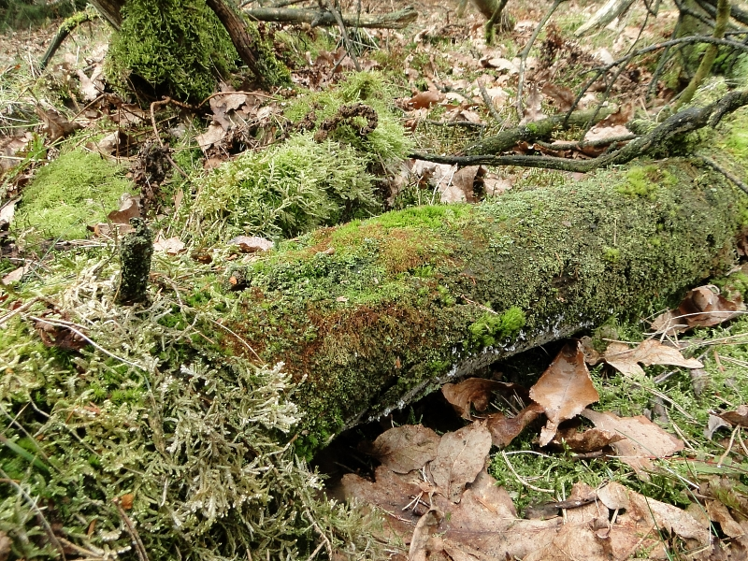
Groeiplaatsen
Mossen groeien bijna overal
Vochtige plekken
Elke soort eigen voorkeur

Slide 8
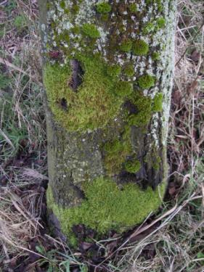
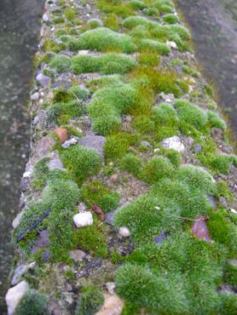
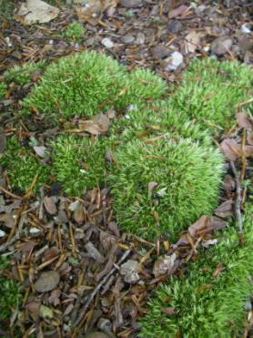
Substraten
Schors en hout
Beton en steen
Grond

Slide 9
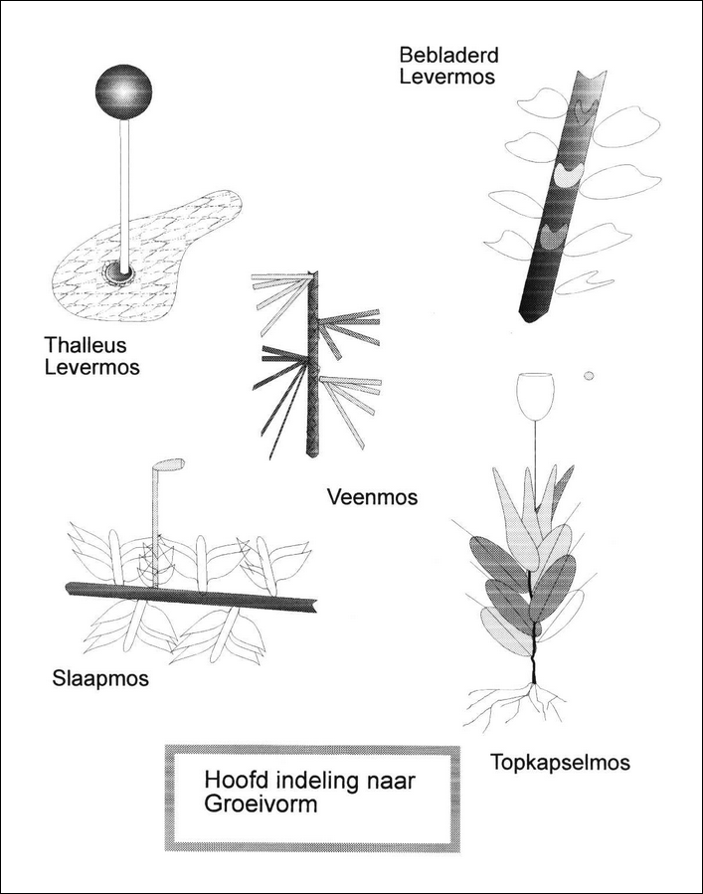
Indeling van mossen in plantvormen
BLADMOSSEN
Topkapselmossen
Slaapmossen
Veenmossen
LEVERMOSSEN
Bebladerde levermossen
Thalleuze levermossen

Slide 10
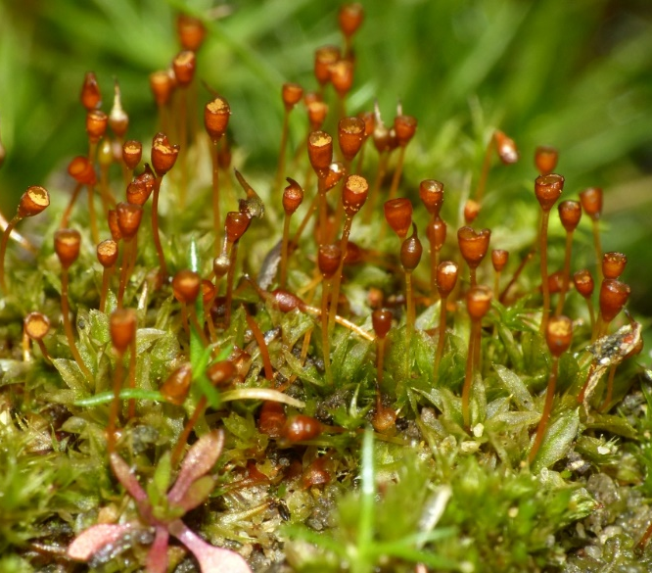
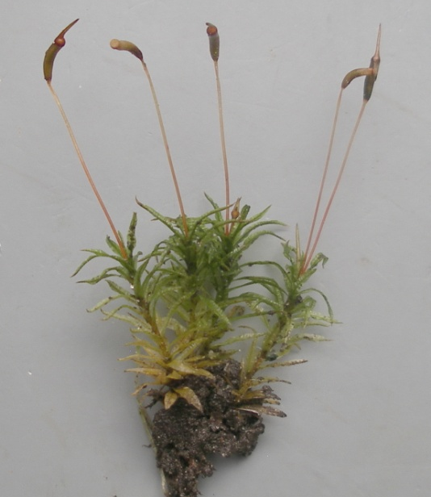
Topkapselmossen
Rechtopstaand
Sporenkapsel aan stengeltop

Slide 11
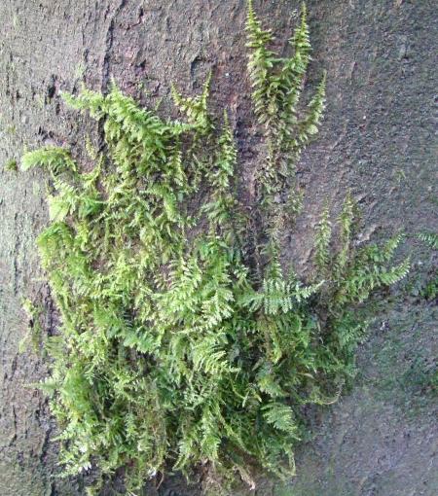
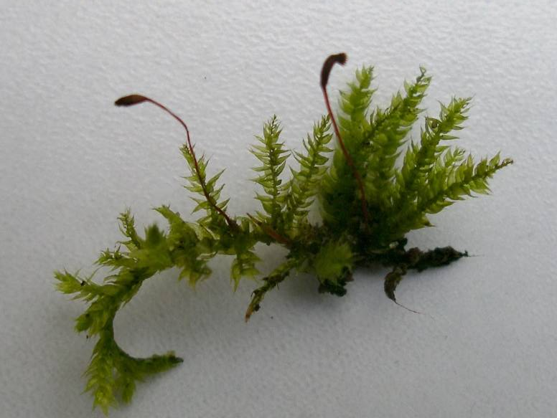
Slaapmossen
Liggend en vertakt
Sporenkapsel halverwege stengels

Slide 12
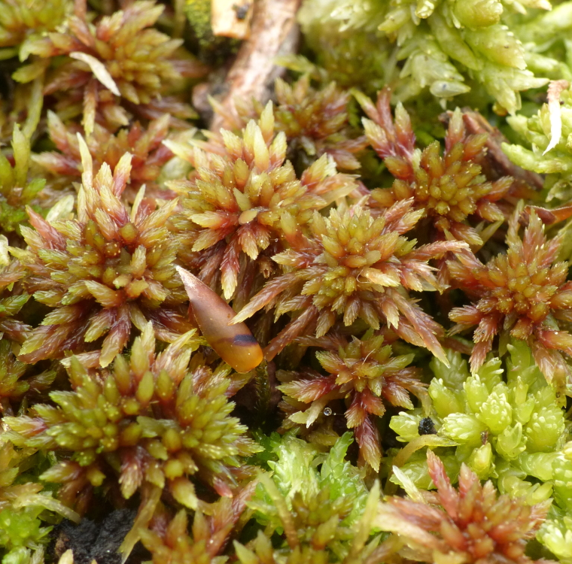
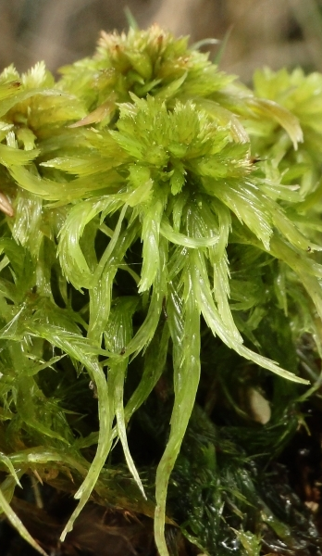
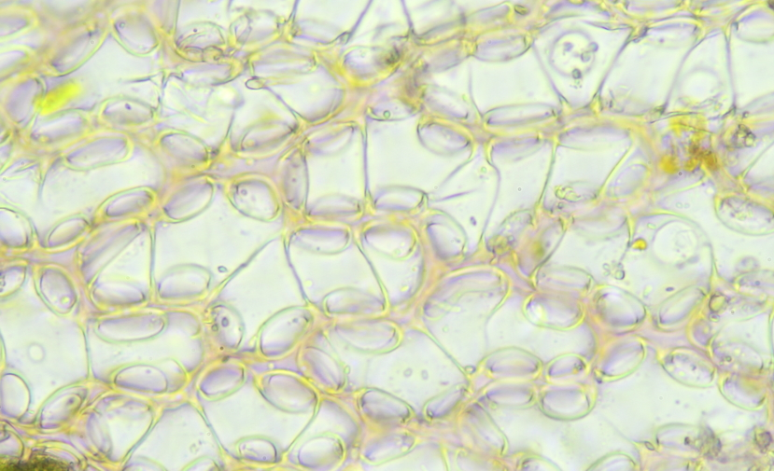
Veenmossen
Takken in bundels
Sporenkapsels uit stengeltop
Vormen kussens
Watervasthoudend
Belangrijk voor veenvorming

Slide 13
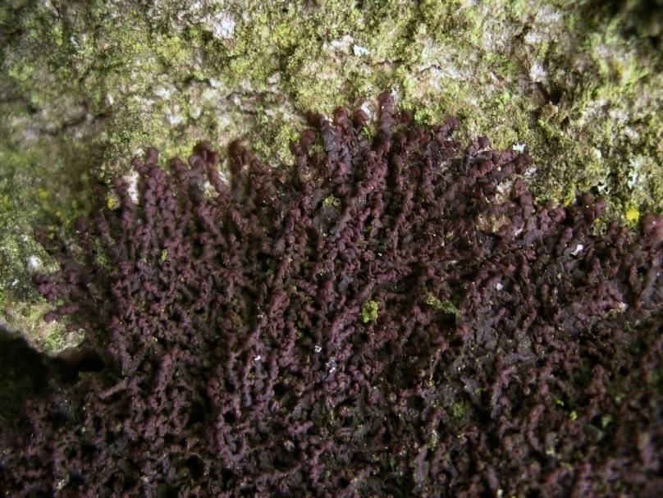
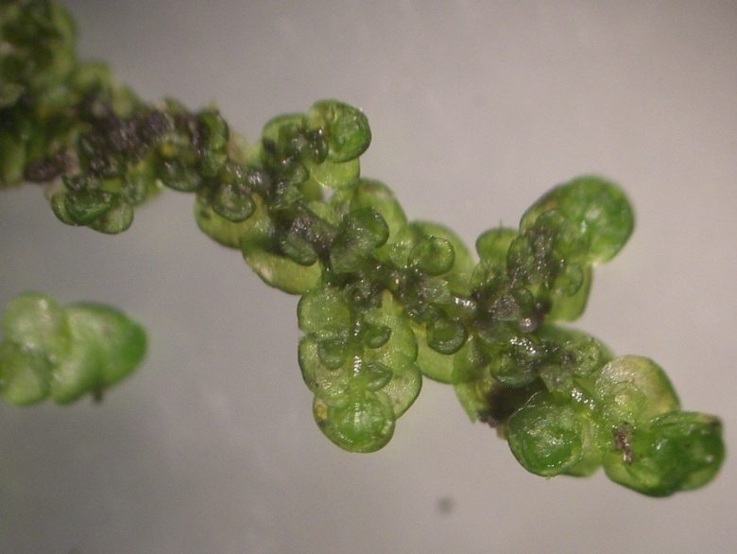
Bebladerde levermossen
Stengel met blaadjes
Geen bladnerf
Twee rijen met blaadjes

Slide 14
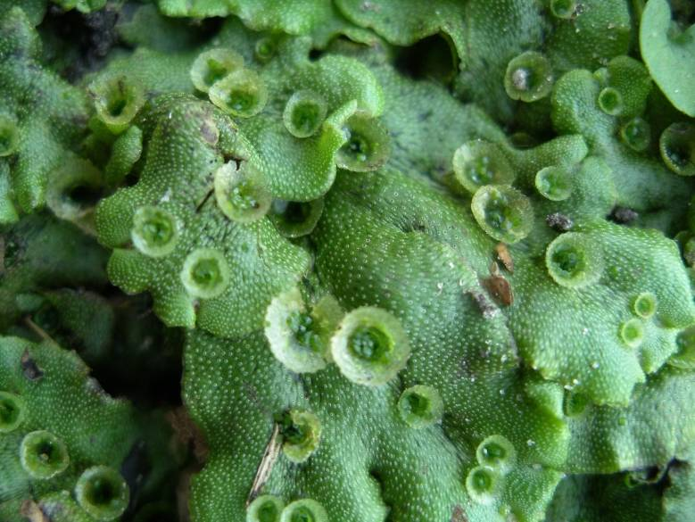
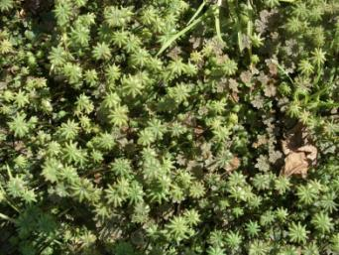
Thalleuze levermossen
Lobben of flappen (‘thallus’)
Thallus dik met meerdere cellagen
Sporenkapsels aan uiteinde lob

Slide 15
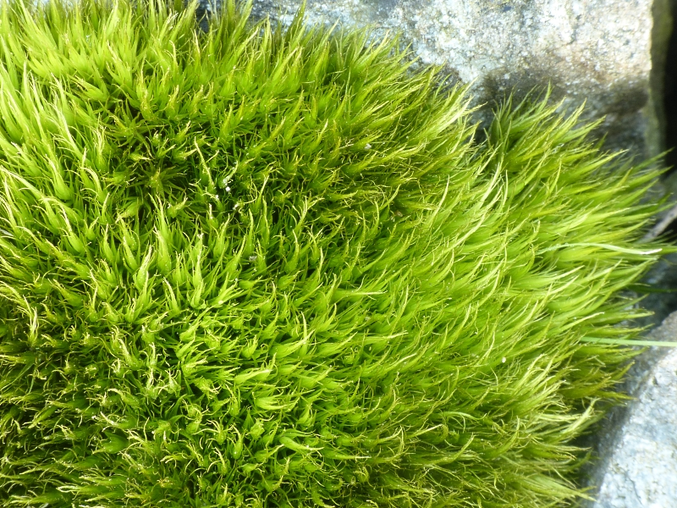
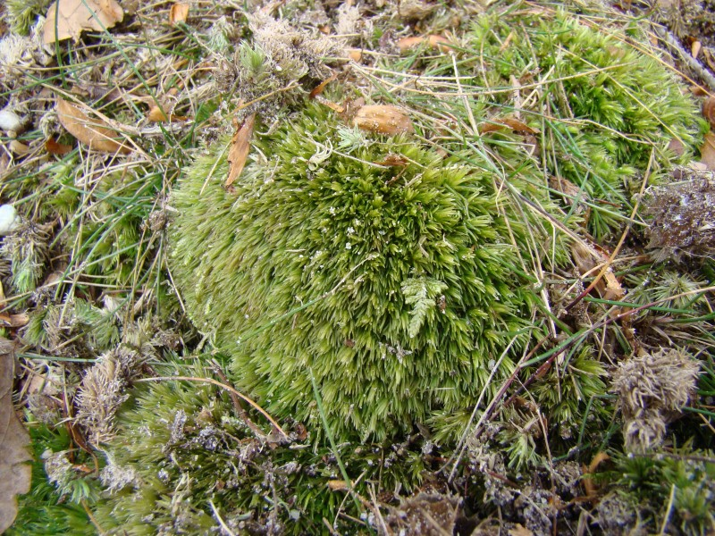
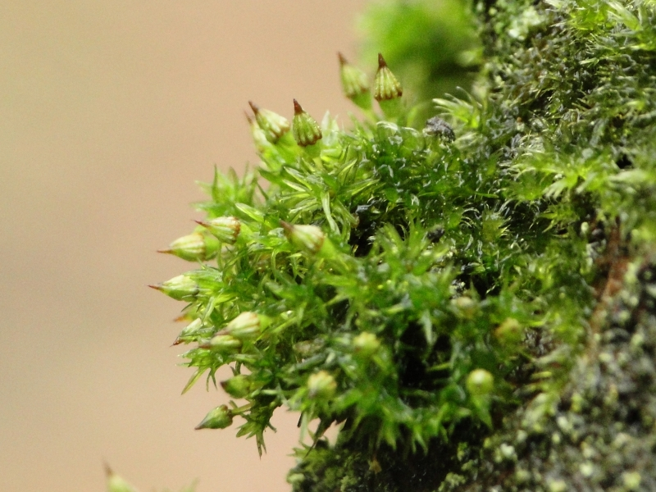
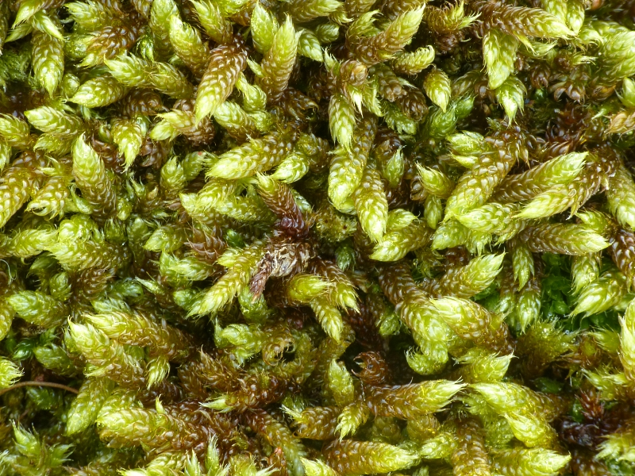
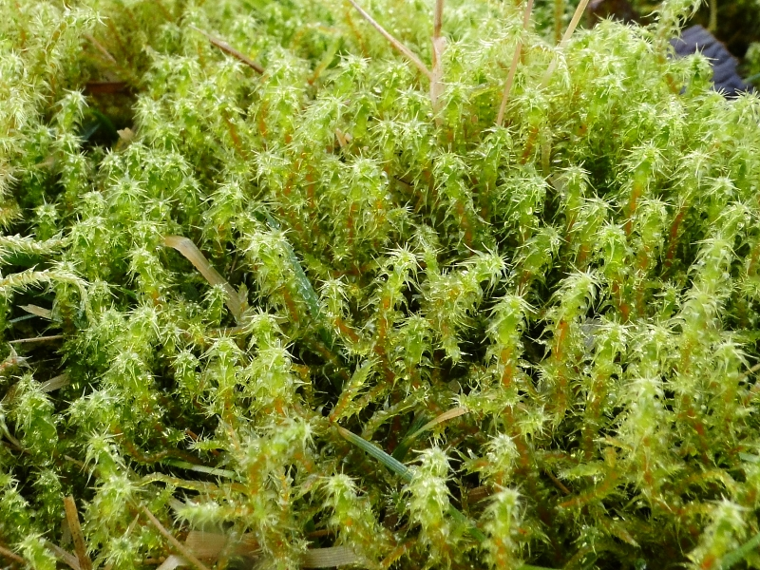
Groeivormen
Zode (Gewoon gaffeltandmos)
Kussen (Kussentjesmos)
Pol (Gekroesde haarmuts)
Mat (Gesnaveld klauwtjesmos)
Tapijt (Gewoon haakmos)

Slide 16
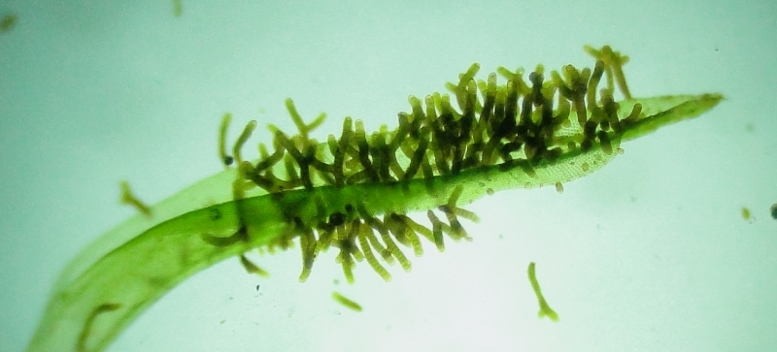
Voortplanting mossen
ONGESLACHTELIJK
Verspreiding van plantdelen
Erfelijk materiaal blijft gelijk (‘kloon’)
GESLACHTELIJK
Sporenkapsels
Delen van erfelijk materiaal

Slide 17
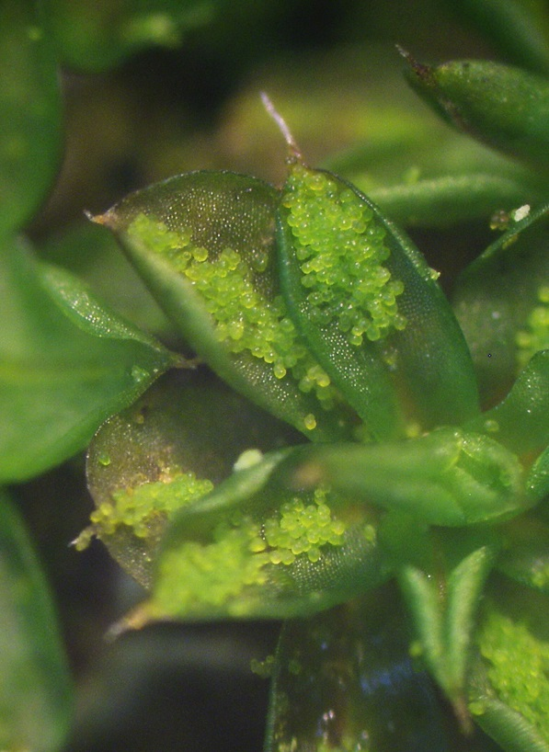
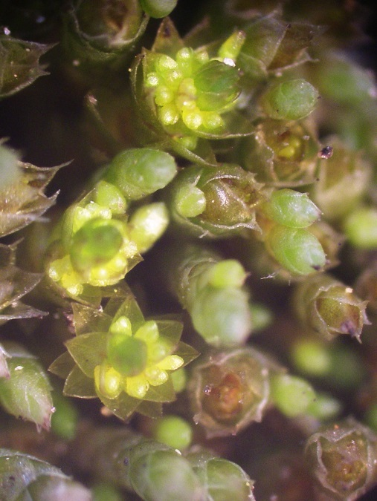
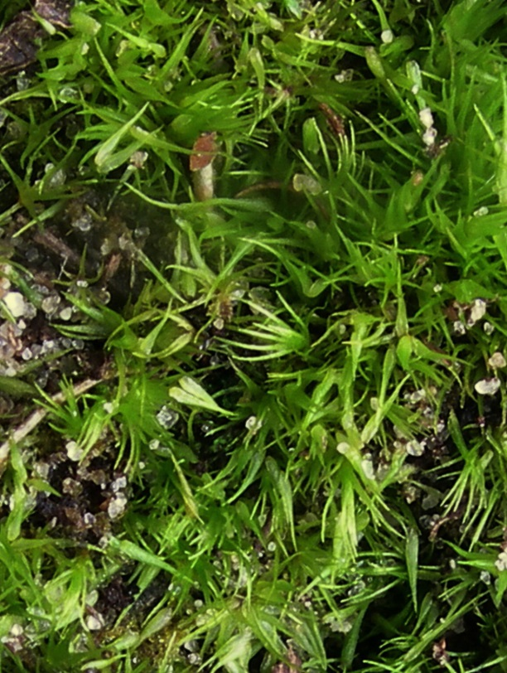
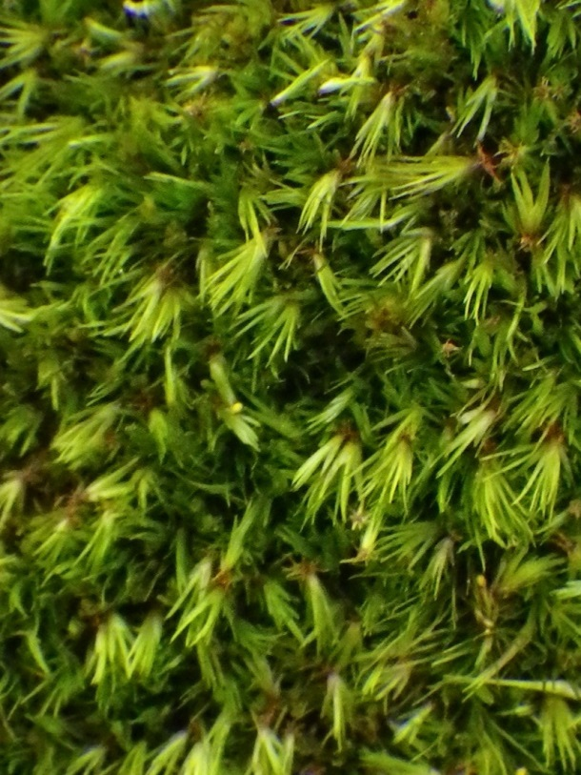
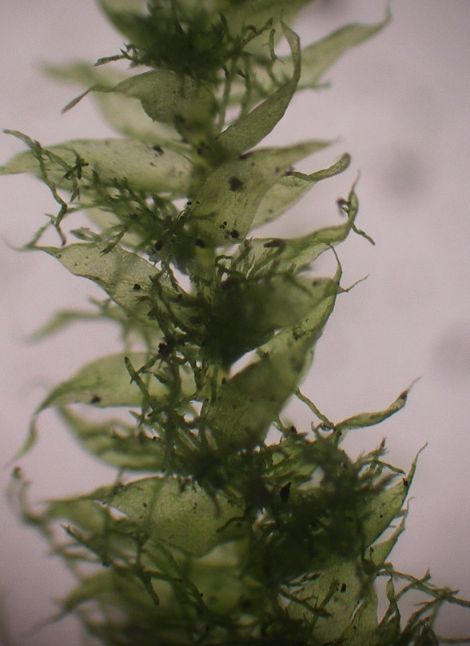
Ongeslachtelijke voortplanting
Broedkorrels
(Knikkersterretje)
Broedkorrels
(Geelkorrelknikmos)
Broedblaadjes
(Breekblaadje)
Broedtakjes
(Boskronkelsteeltje)
Broeddraadjes
(Gewoon pronkmos)
Broedknollen
(Aardappelknikmos)

Slide 18
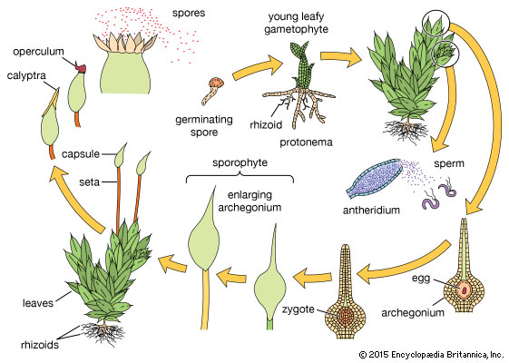
Geslachtelijke voortplanting
Gametofyt
haploid = n
Sporofyt
diploid = 2n
Embryo

Slide 19
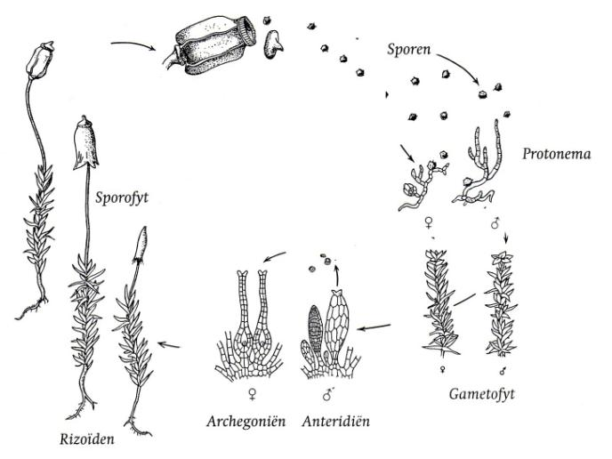
Geslachtelijke voortplanting haarmos (tweehuizig)

Slide 20
Opbouw van een sporofyt
Deksel
Huikje
Sporenkapsel
Hals
Steel
Peristoom

Slide 21
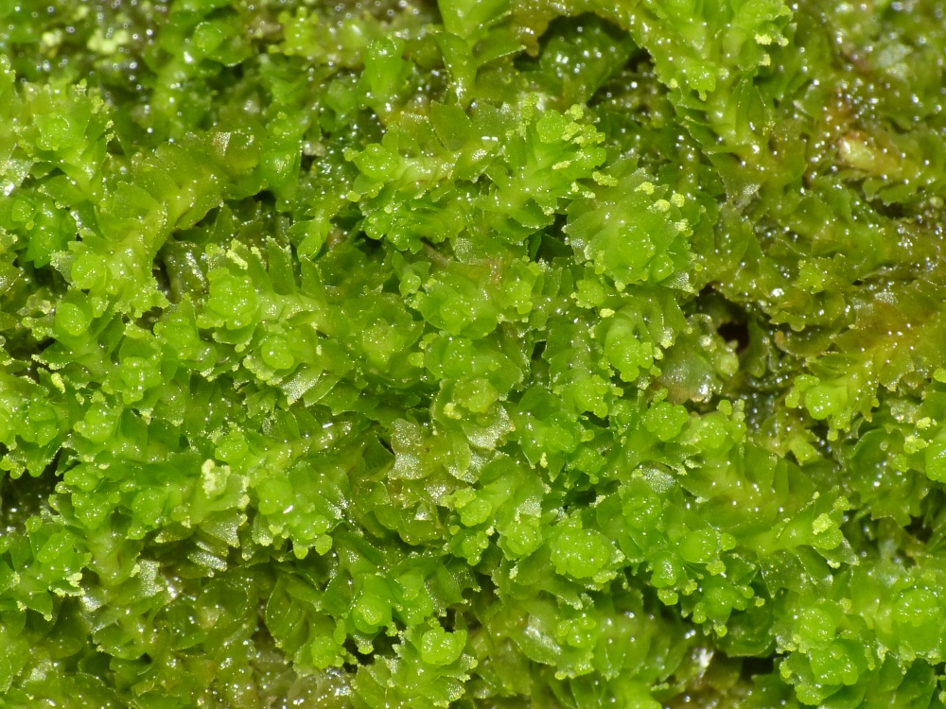
Determineren van mossen
Belangrijke kenmerken o.a.:
Type mos
Ecologie en substraat
Groeivorm
Formaat
Bladvorm en bladaanhechting
Nerf
Rimpels
Broedkorrels, broedblaadjes, etc.
Uiterlijk sporofyt

Slide 22
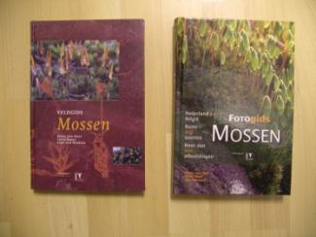
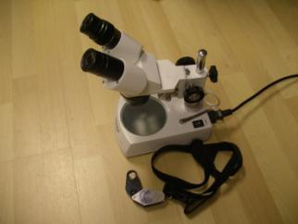
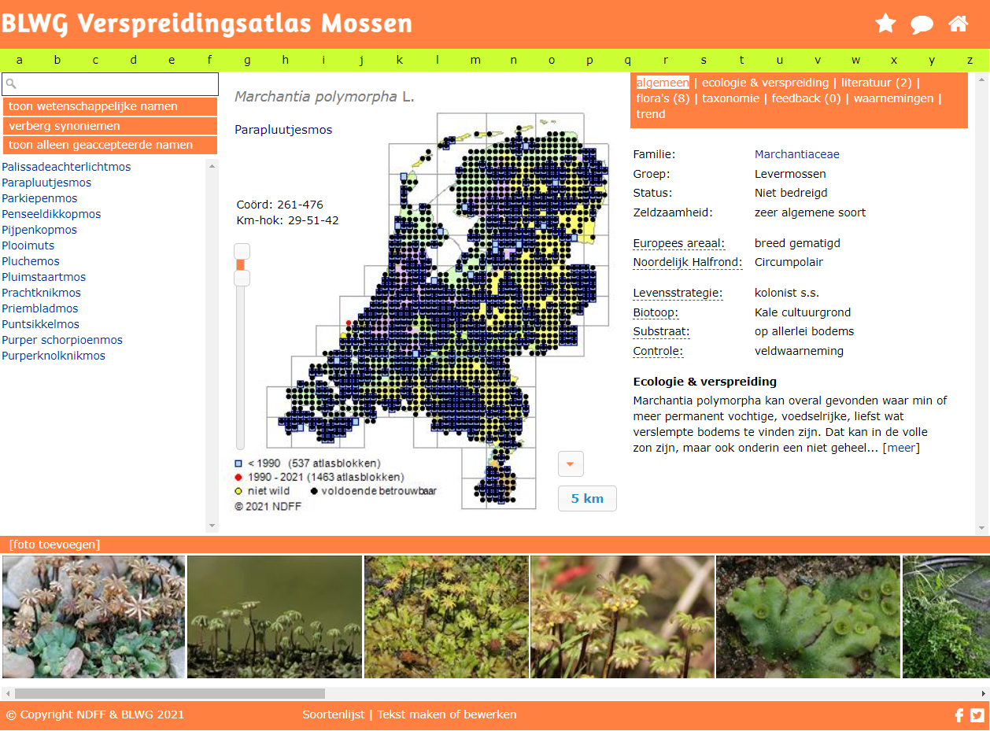
Hulpmiddelen bij determineren
Loep (10x-20x)
Binoculair (10x-40x)
Microscoop (40x-400x)
Boeken
Internet (o.a. Verspreidingsatlas)

Slide 23
Enkele algemene mossoorten

Slide 24
Topkapselmossen

Slide 25
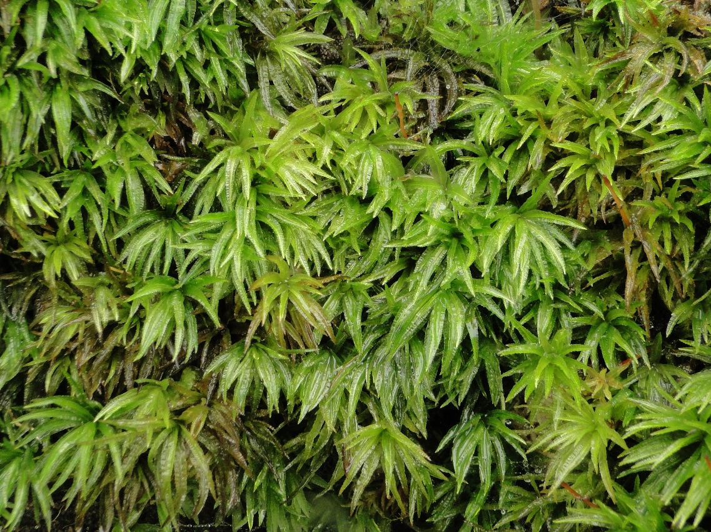
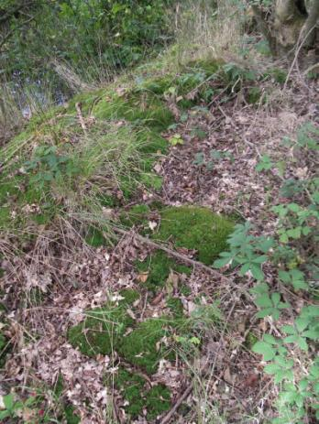
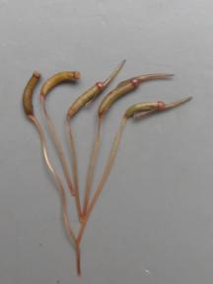
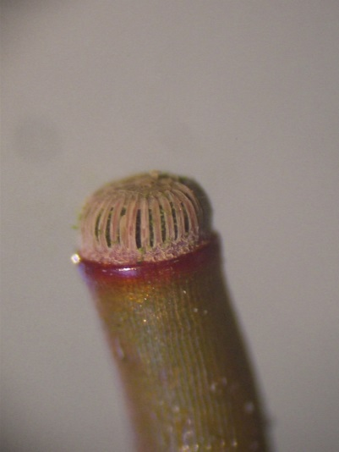
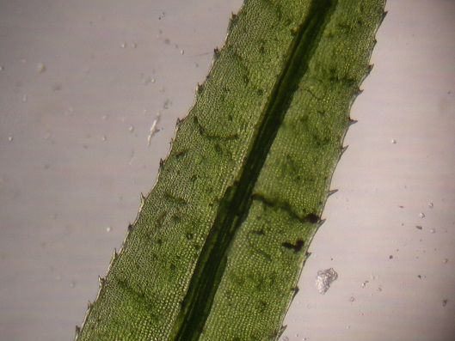
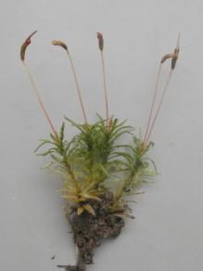
Groot rimpelmos

Slide 26
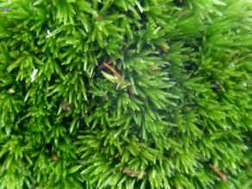
Kussentjesmos

Slide 27
Fraai haarmos

Slide 28
Zandhaarmos

Slide 29
Gewoon gaffeltandmos

Slide 30
Gewoon sterrenmos

Slide 31
Rond boogsterrenmos

Slide 32
Gerimpeld boogsterrenmos

Slide 33
Gewoon pluisjesmos

Slide 34
Gewoon krulmos

Slide 35
Gewone haarmuts

Slide 36
Grijs kronkelsteeltje (Tankmos)

Slide 37
Breekblaadje

Slide 38
Geelsteeltje

Slide 39
Gewoon sikkelsterretje

Slide 40
Gewoon smaragdsteeltje

Slide 41
Gewoon purpersteeltje

Slide 42
Gewoon muursterretje

Slide 43
Gewoon muisjesmos

Slide 44
Zilvermos

Slide 45
Slaapmossen

Slide 46
Gesnaveld klauwtjesmos

Slide 47
Gewoon dikkopmos

Slide 48
Bleek dikkopmos

Slide 49
Groot laddermos

Slide 50
Fijn laddermos

Slide 51
Gewoon haakmos

Slide 52
Bronsmos

Slide 53
Bebladerde levermossen

Slide 54
Helmroestmos

Slide 55
Thalleuze levermossen

Slide 56
Parapluutjesmos

Slide 57
Gewoon plakkaatmos

Slide 58
Bleek boomvorkje

Slide 59
Dankuwel voor uw aandacht!
Meer informatie:
www.blwg.nl
www.verspreidingsatlas.nl
Foto’s: Arie van den Bremer & Henk-Jan van der Kolk

